Slide 1


COLEGIO SAN CARLOS
PREPARATORIA UNAM
CLAVE 6890
Equipo 8
Proyecto encaminado a técnicas y estrategias de estudio para las materias de inglés y matemáticas

Slide 2
Profesores integrantes:
Javier Rosales González
Profesor titular Matemáticas VI
Beatriz Gámez García
Profesora titular Sociología
Carmen Vanessa Raigosa Arteaga
Inglés VI

Slide 3

Ciclo escolar
2018-2019
Fecha de inicio: Agosto 2018
Fecha de Termino: Julio 2019

Slide 4

Nombre del portafolio:
Proyecto encaminado a técnicas y estrategias de estudio en las materias de inglés y matemáticas.

Slide 5
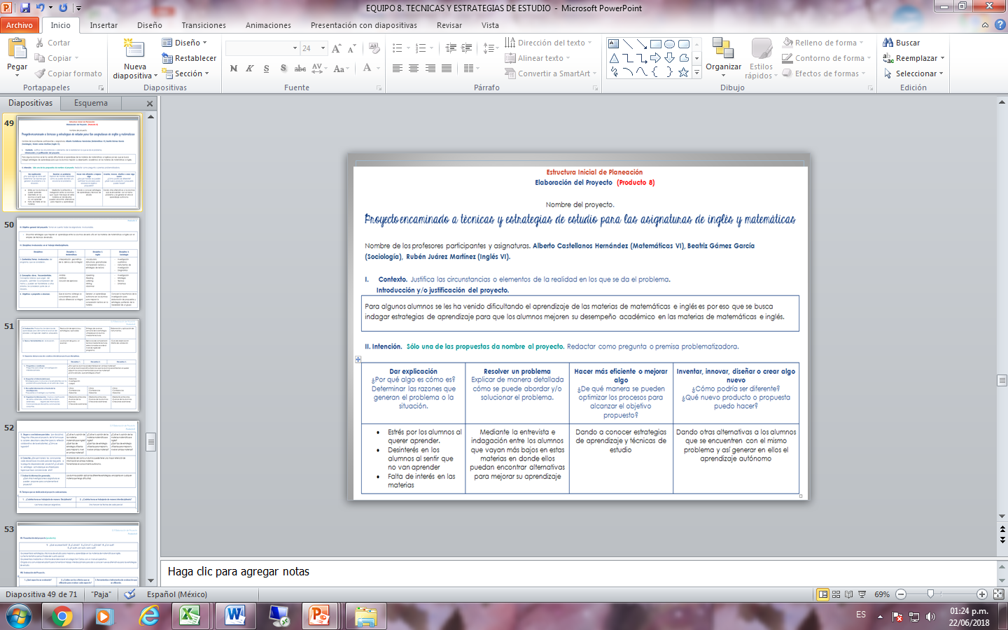
Apartado II. Intención

Slide 6
Índice
5.a Producto 1:
  C.A.I.A.C. Conclusiones Generales
  Producto 3: Fotografías de la Sesión
5.b Producto 2:
  Organizador gráfico
5.c Justificación y descripción proyecto
5.d Objetivo general y de cada asignatura
5.e Preguntas generadoras/Preguntas guía
5.f Contenido. Temas y productos propuestos
5.g Planeación General
5.h Reflexiones
5.i Productos en orden consecutivo
  Producto 4: Organizador Gráfico Preguntas esenciales
  Producto 5: Organizador Gráfico Proceso de Indagación
  Producto 6: e) A.M.E. General
  Producto 7 g) E.I.P. Resumen
  Producto 8: h) E.I.P. Elaboración de Proyecto
  Producto 9: Fotografías de la Sesión de la 2ª. R.T.
  Producto 10: Evaluación. Tipos, Herramientas y Aprendizaje.
  Producto 11: Evaluación. Formatos. Prerrequisitos.
  Producto 12: Evaluación. Formatos. Grupo Heterogéneo.
  Producto 13: Lista de Pasos para Infografía digital.
  Producto 14: Infografía.
  Producto 15: Reflexiones Personales

Slide 7

5.a.

Slide 8
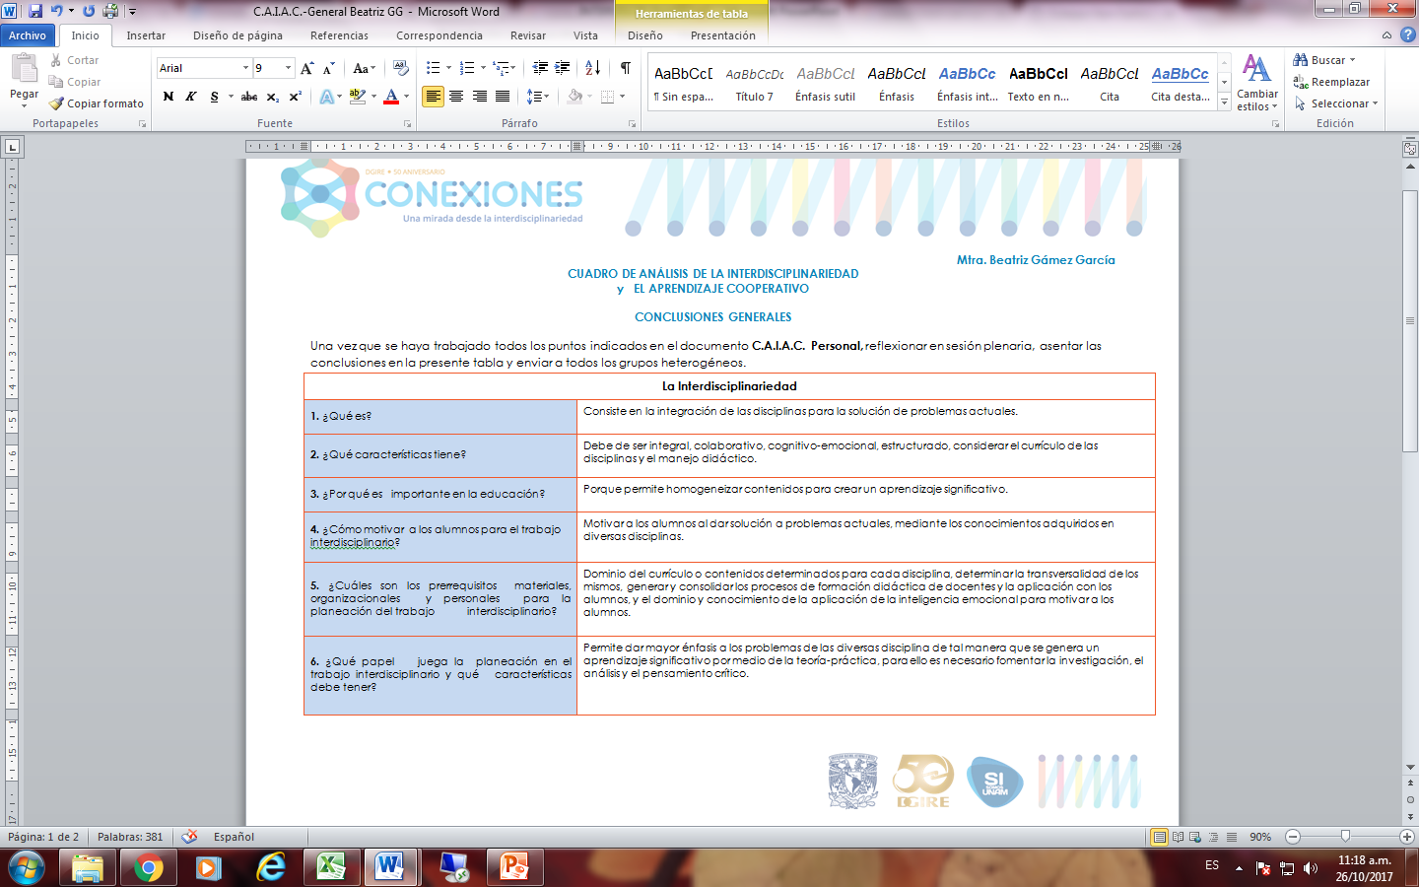
5.a. Producto 1. C.A.I.A.C. Conclusiones Generales. Interdisciplinariedad
5.a. Producto 1

Slide 9

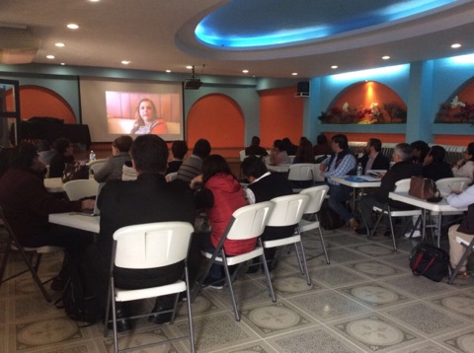
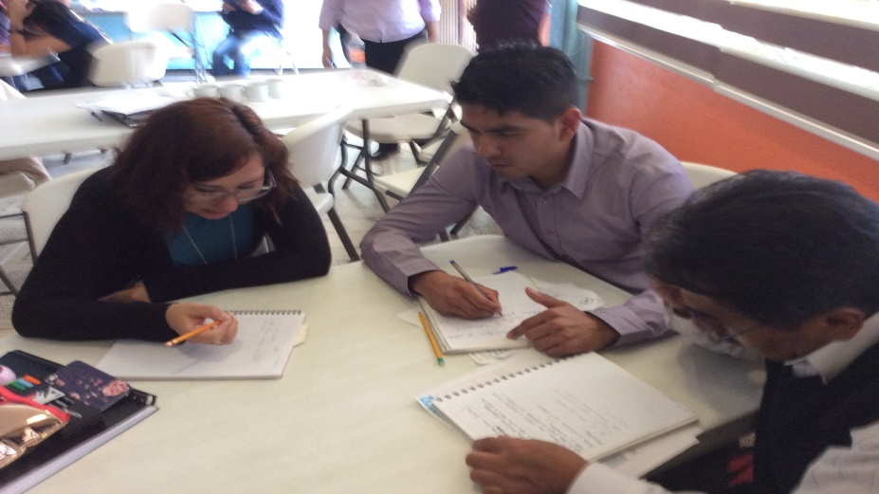
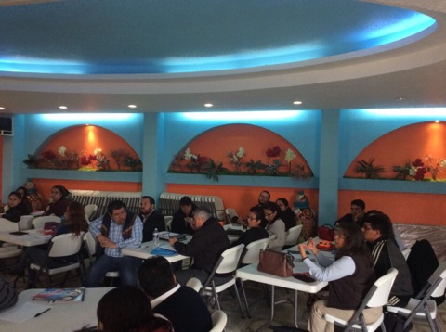
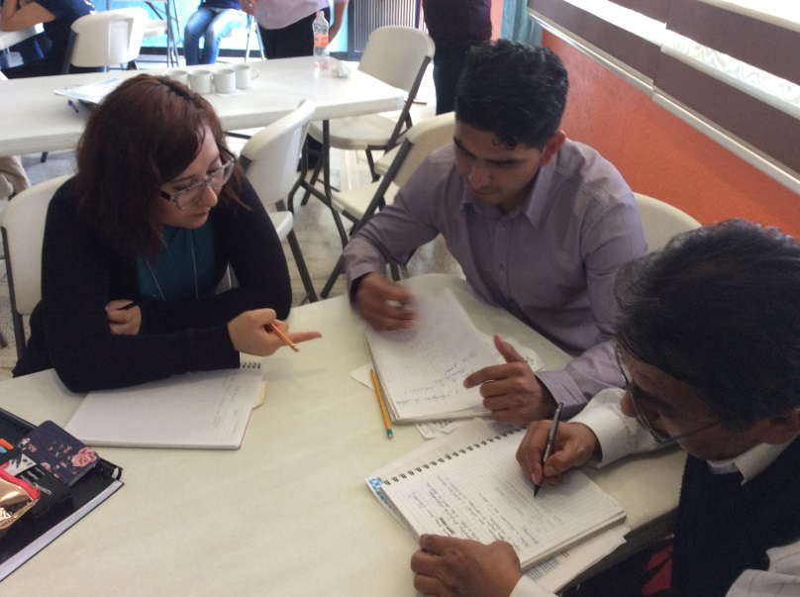
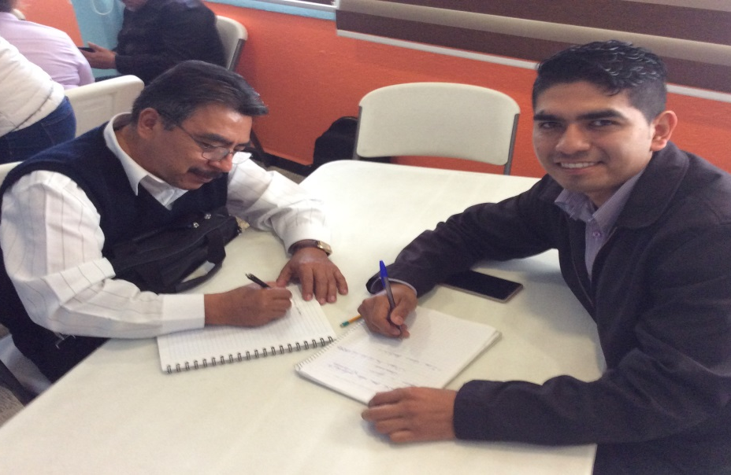
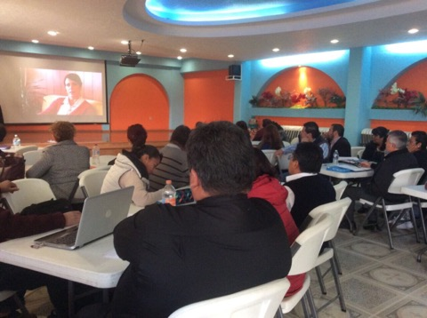
5.a. Producto 3. Fotografías de la sesión tomadas por los propios grupos y la persona asignada para tal fin.

Slide 10
5.b.

Slide 11
5.b. Producto 2. Organizador grafico.
Matemáticas
Contenidos involucrados.
Inculcar la interdisciplinariedad desde aspectos sociales (sociología), con base a situaciones actuales que provienen de diversas fuente y medios en donde existen textos en el idioma inglés y tienen un impacto en la población o bien se derivan de una estadística o datos cuantitativos (matemáticas).
Proyecto Interdisciplinario
Inglés
Sociología

Slide 12
5.c.

Slide 13
5.c. Apartado 1. Contexto
Nombre del proyecto:
Proyecto encaminado a técnicas y estrategias de estudio para las asignaturas de inglés y matemáticas.
Justificación del proyecto.
En este trabajo se conocerán las habilidades que los alumnos desarrollaran para la búsqueda de estrategias de estudio que les permitan mejorar su desempeño académico, específicamente en las materias: inglés y matemáticas, ya que para muchos de los alumnos se les es difícil comprender temas de estas.
Primero se hará un estudio para identificar a los alumnos con más problemas en las asignaturas, posteriormente se entrevistarán para conocer sus debilidades en las materias. Una vez obteniendo estos resultados se planteará el proyecto en donde los alumnos son los protagonistas y a la vez los que guíen el mismo.
Los estudiantes tendrán que buscar y aplicar estrategias de estudio que les permitan aumentar su capacidad de entendimiento en ambas materias. Tendrán que reportar sus avances en cada parcial con los profesores representantes de las asignaturas y al final de siclo presentaran un trabajo final con carpetas de evidencia y exposición, en donde presenten sus dificultades y habilidades que les permitieron llevar acabo el proyecto.
Tal vez al inicio muchos alumnos tengan el interés de participar y se busca mantenerlo mediante una puntuación asignada en cada materia.

Slide 14
5.d.

Slide 15
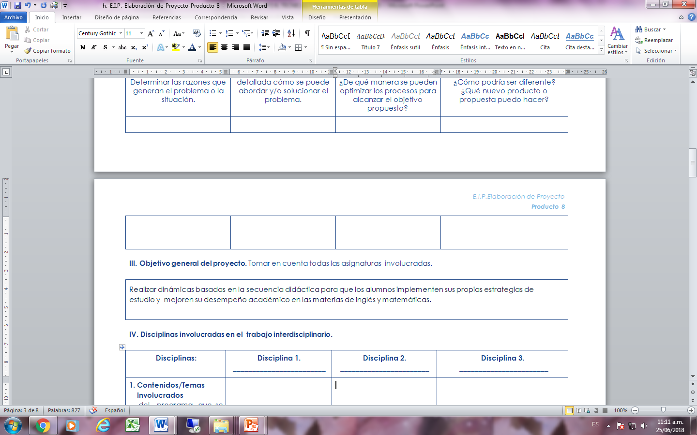
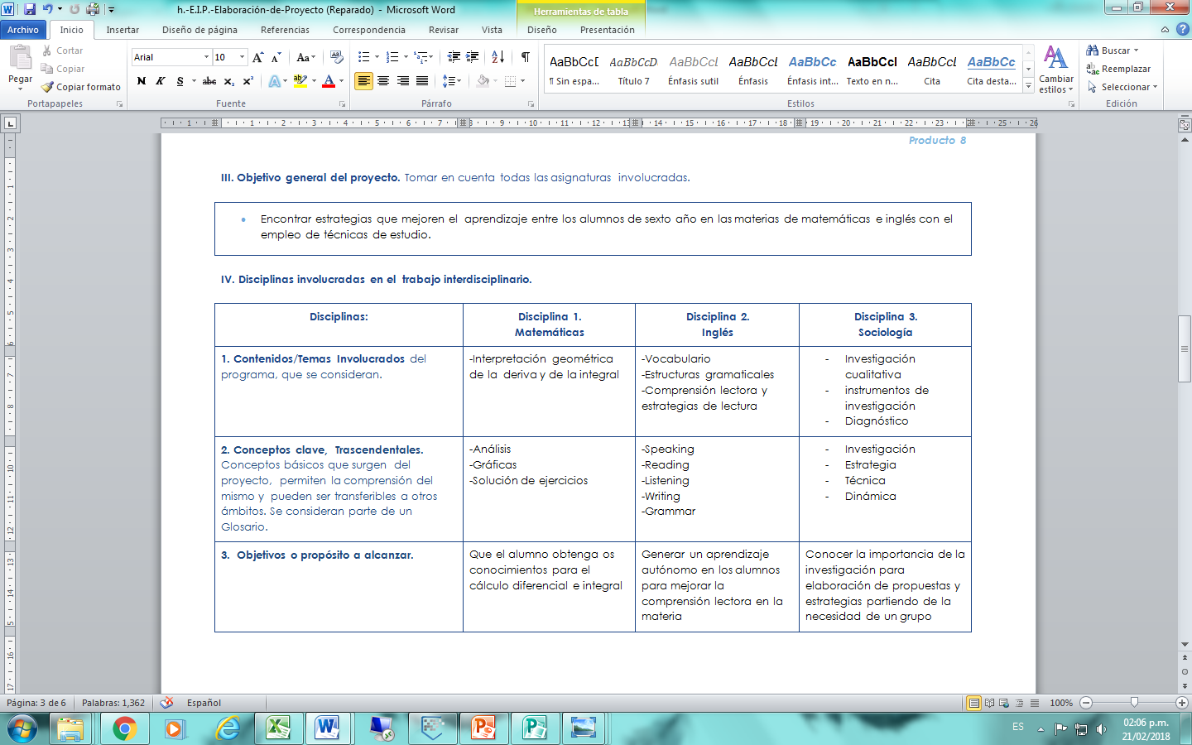
5.d. Objetivo General

Slide 16
5.e.

Slide 17
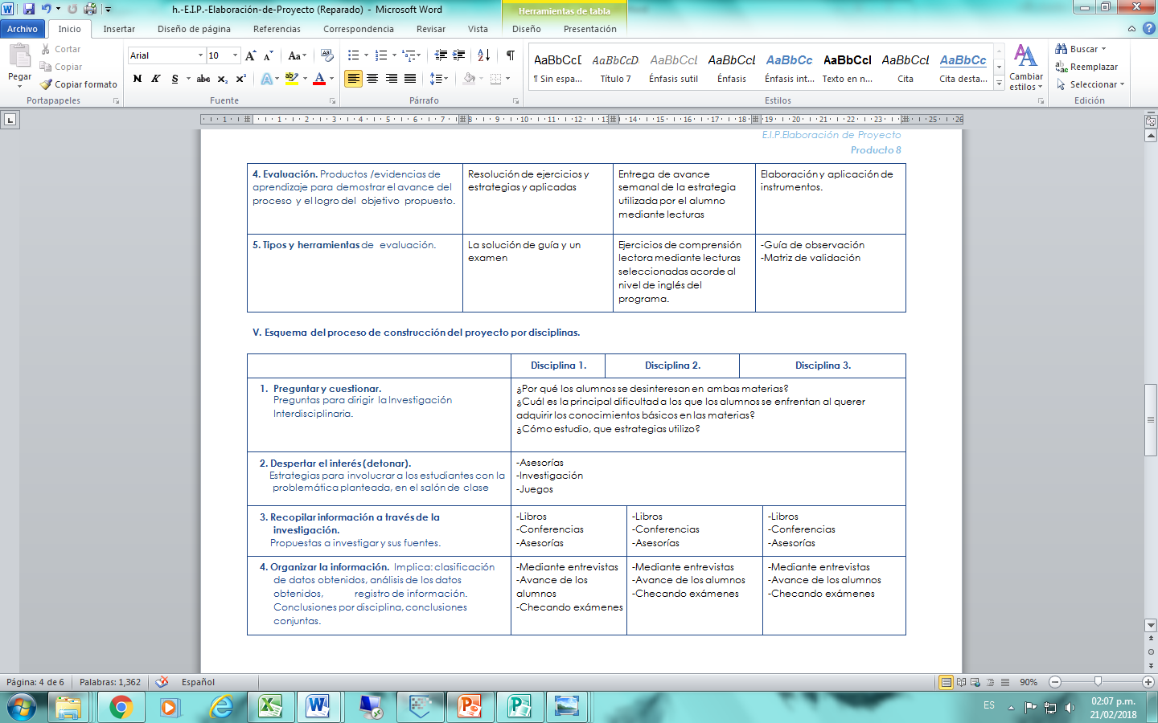
5. e. Preguntas generadoras

Slide 18
5.f.

Slide 19
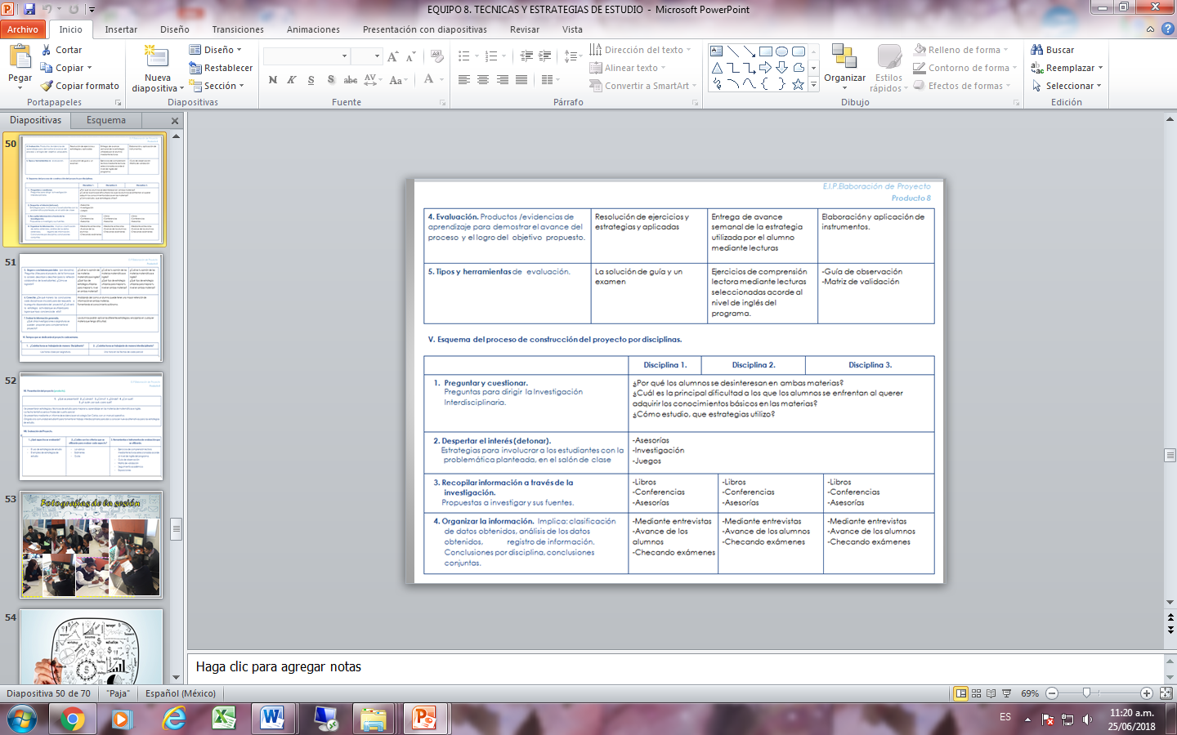
5. f. Contenido, subtemas y productos propuestos.

Slide 20
5.g.

Slide 21
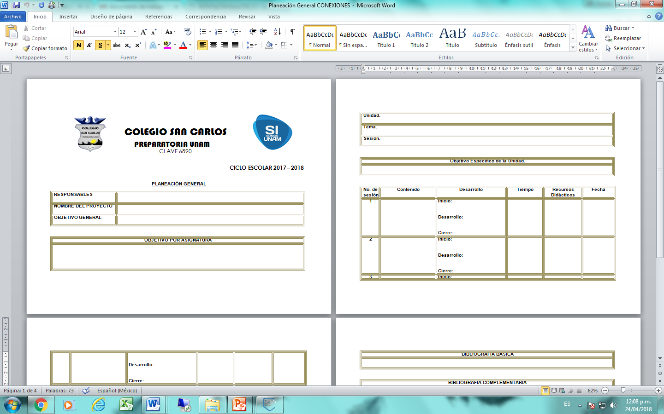
5. g. Planeación General

Slide 23
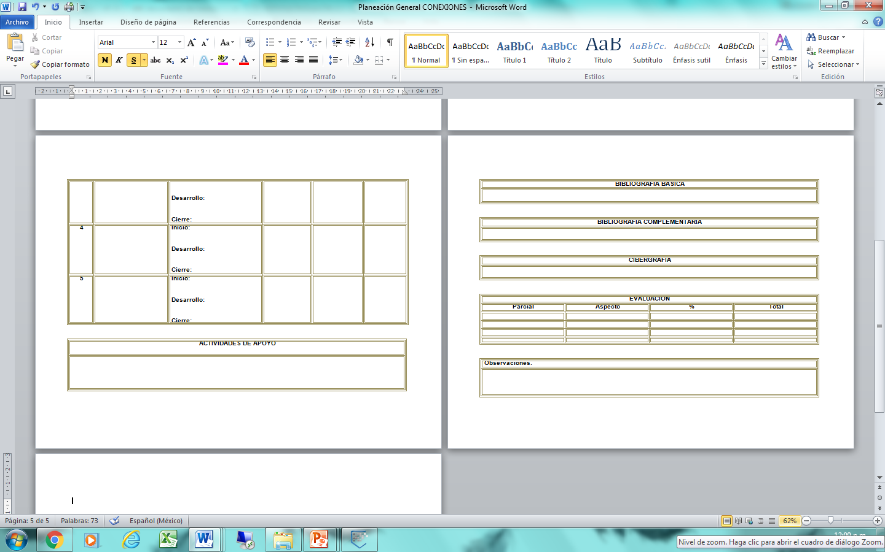

Slide 26
5.h.

Slide 27
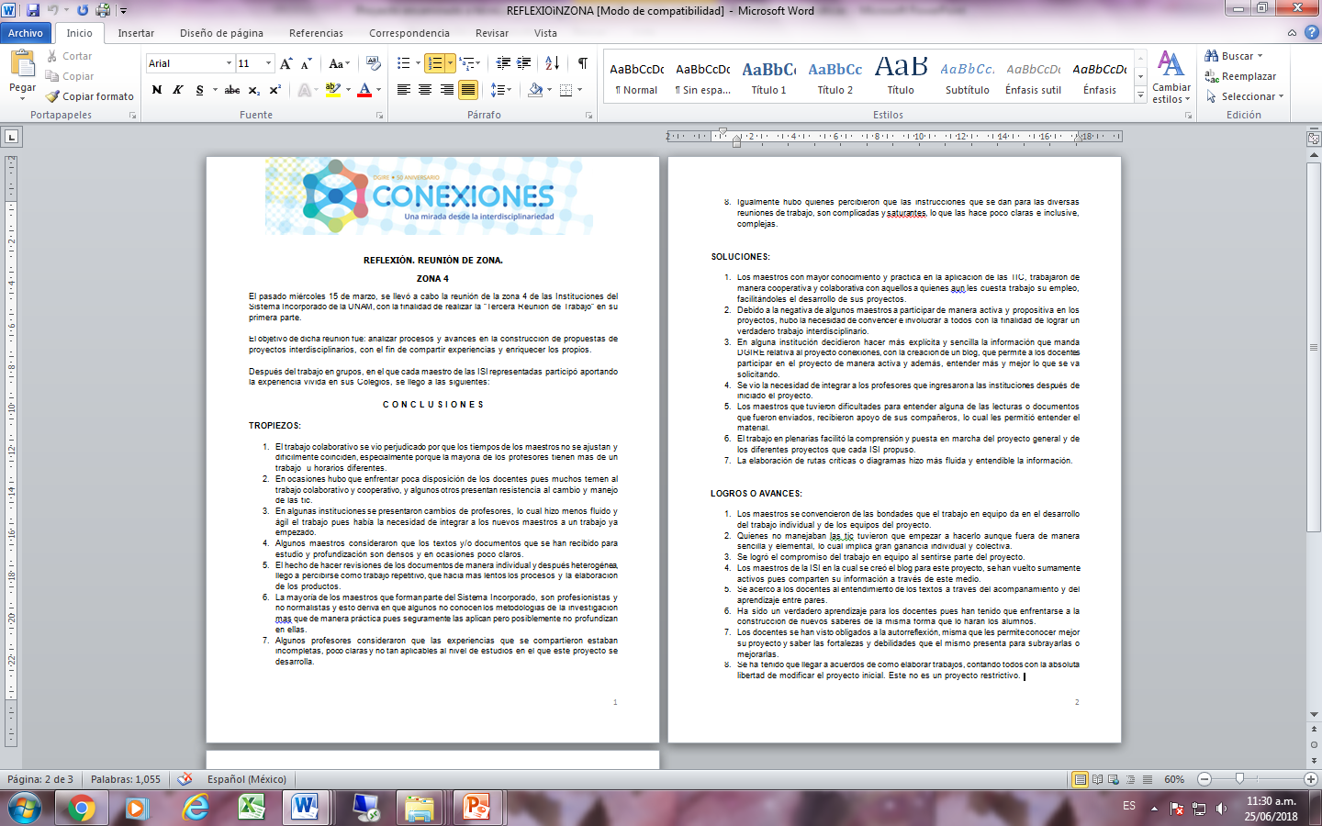
5. h. Reflexión Grupo Interdisciplinario

Slide 28
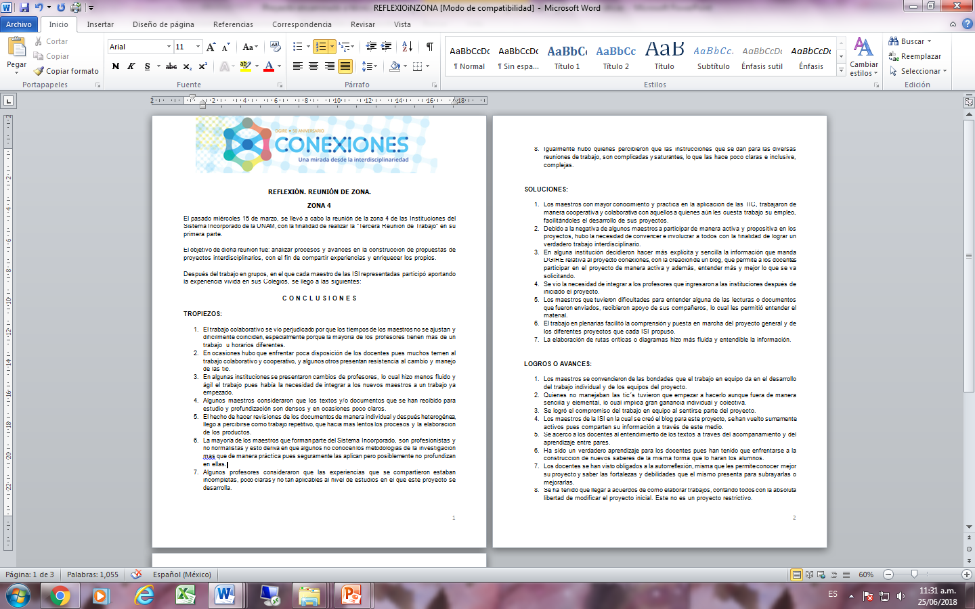

Slide 29
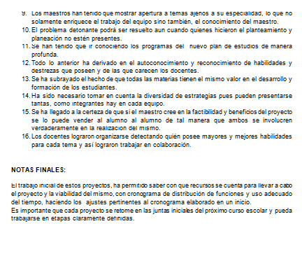

Slide 30
5.i.

Slide 31
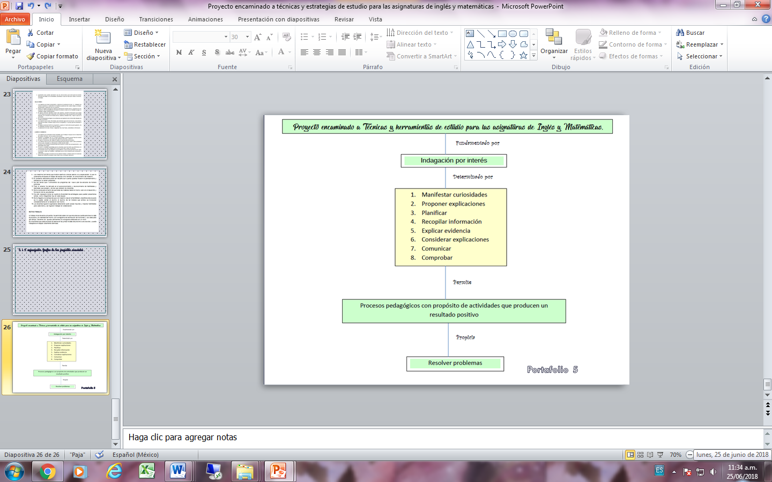
5. i. 4. organizador Grafico de las preguntas esenciales

Slide 32
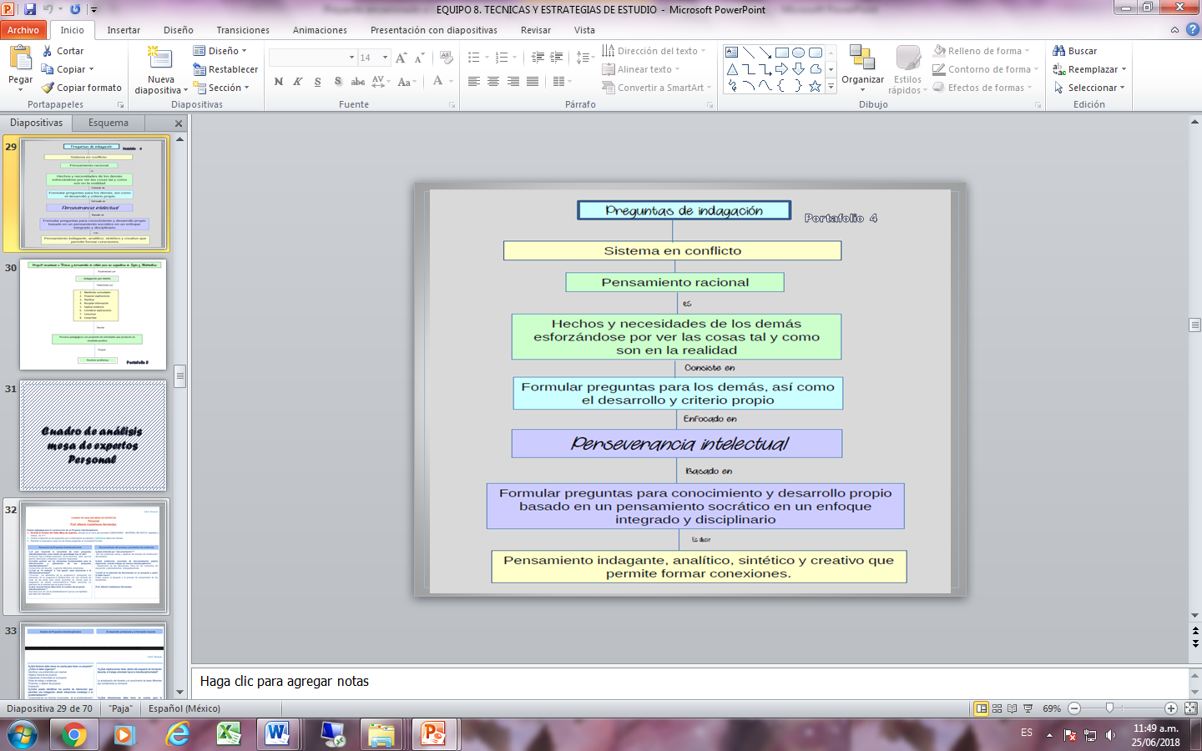
5. i. 4. organizador Grafico de proceso de indagación

Slide 33
Producto 6

Slide 34
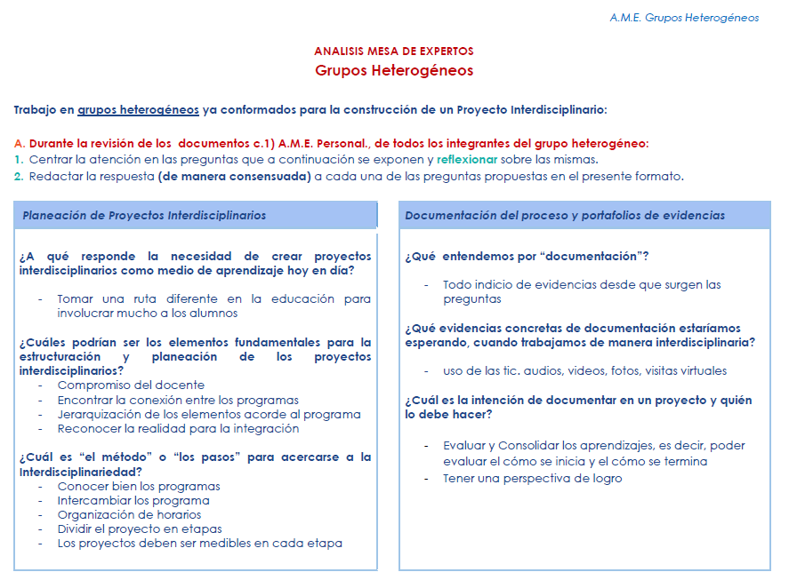
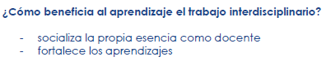
Producto 6

Slide 35
Producto 7

Slide 36
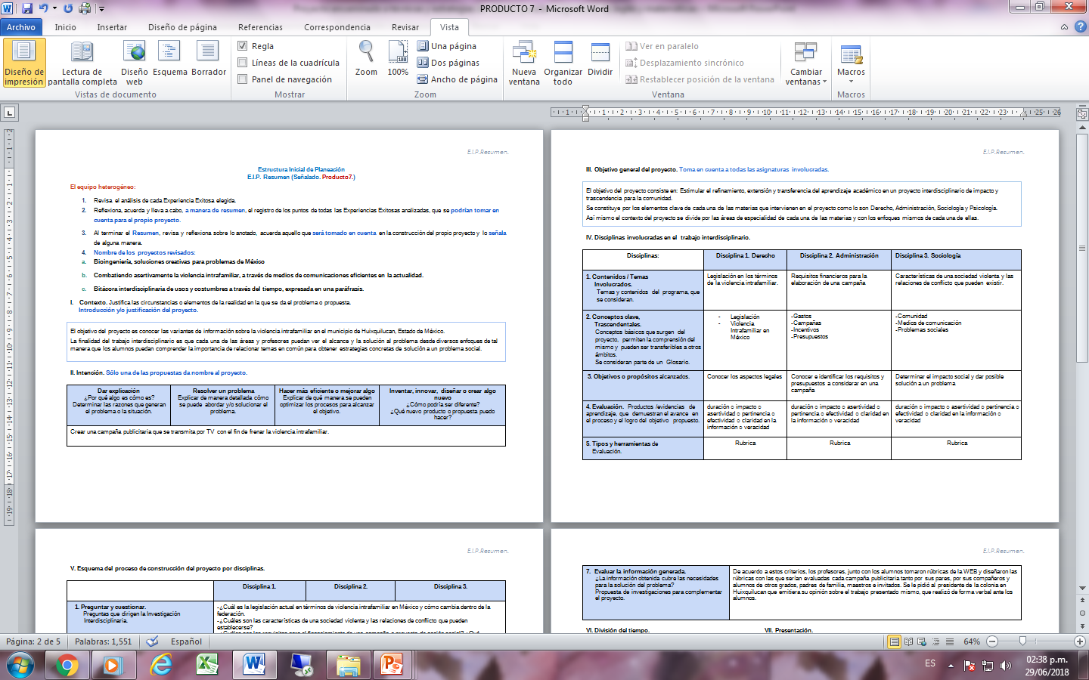
Producto 7. Resumen

Slide 37

5. i.

Slide 38
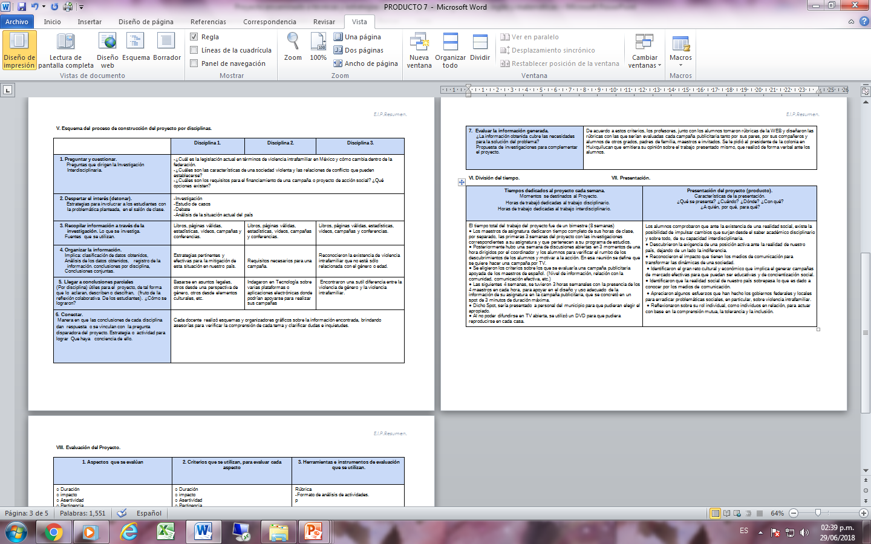

Slide 39
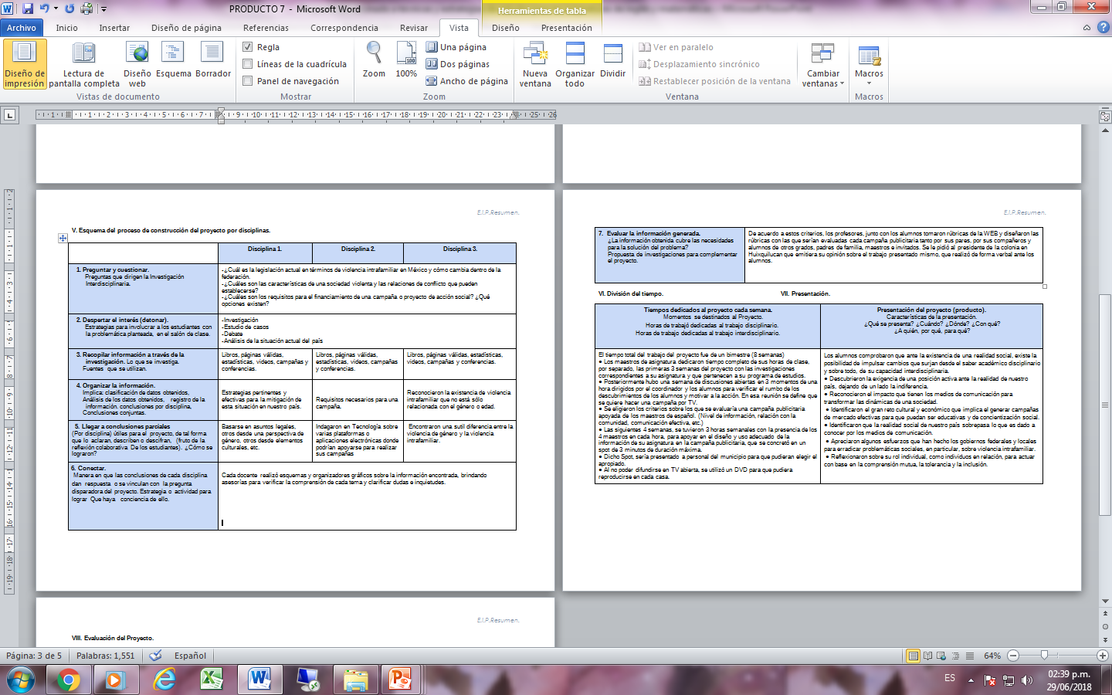

Slide 40
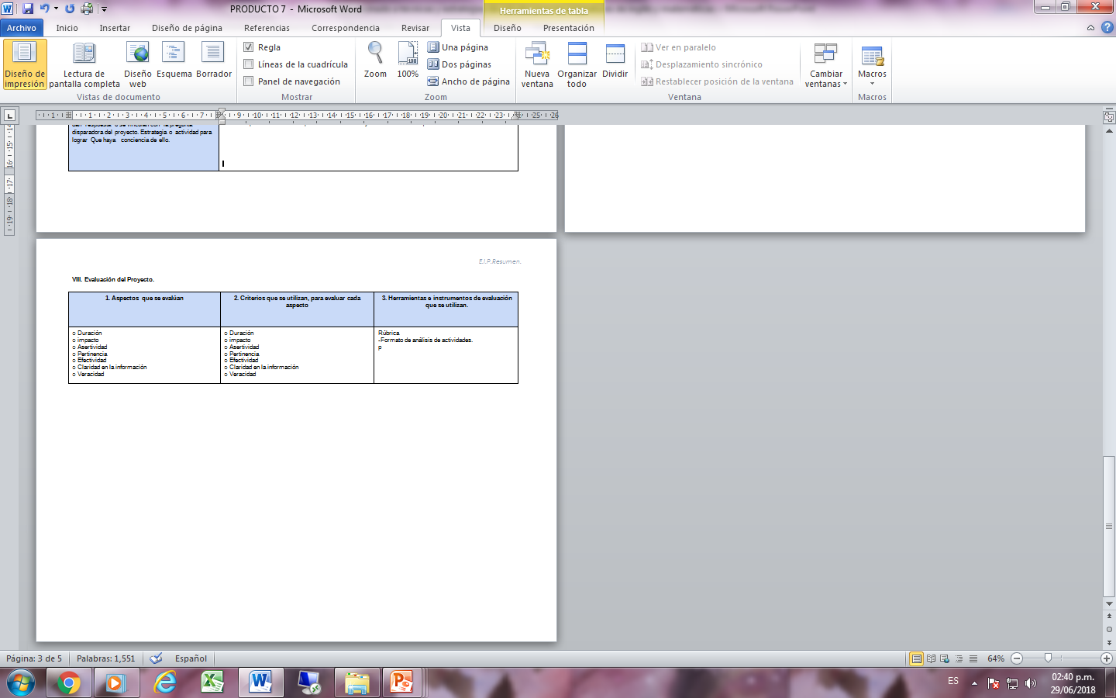

Slide 41
Producto 8

Slide 42
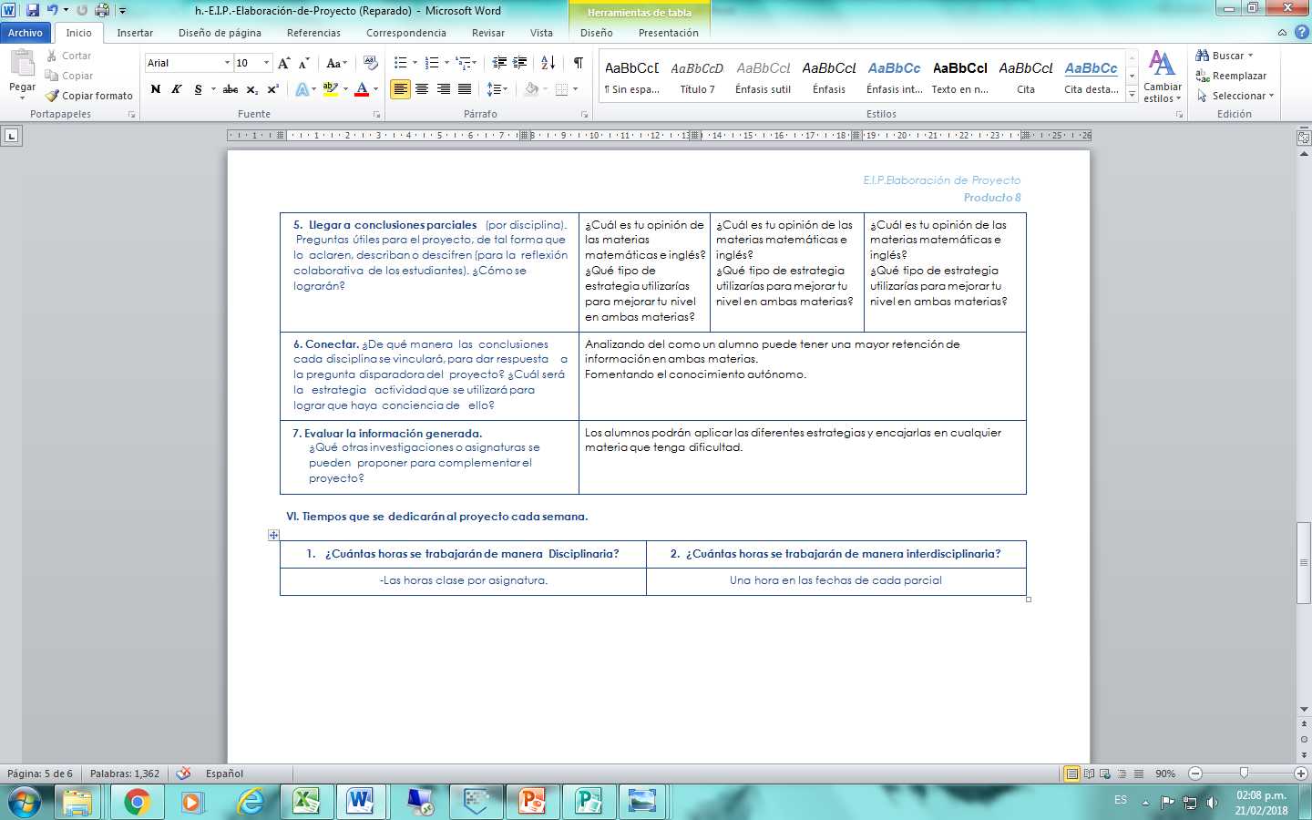
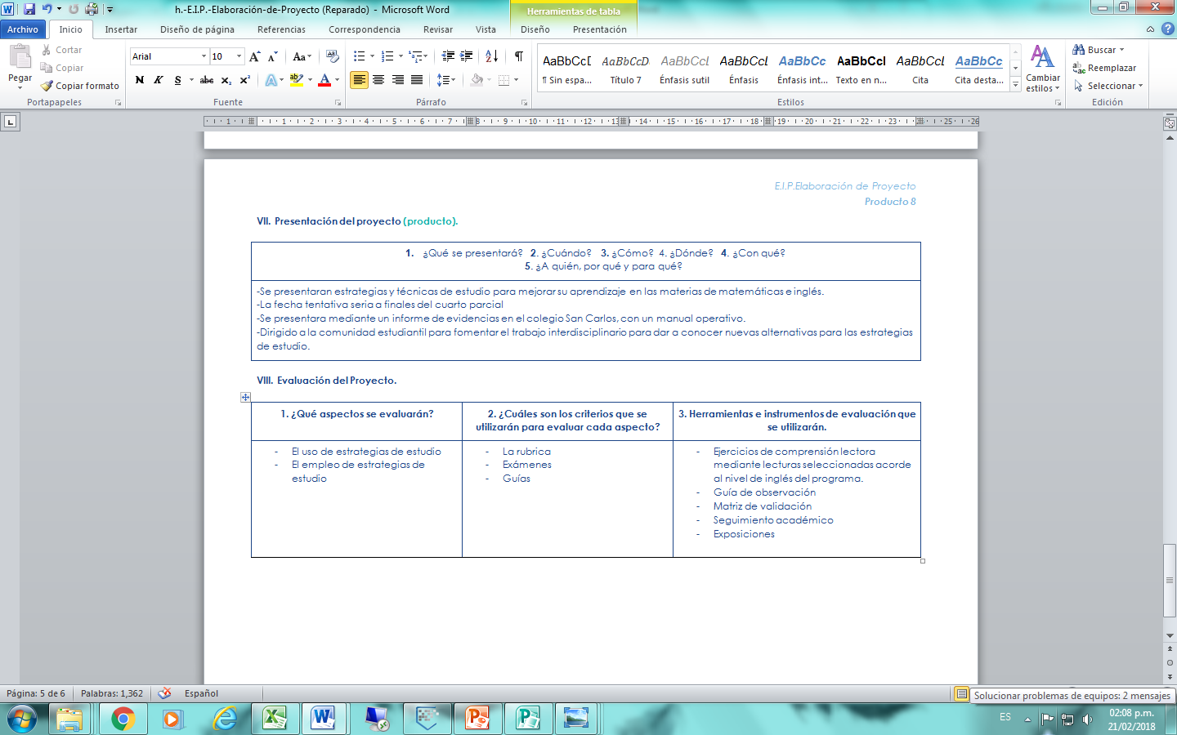
Producto 8. Elaboración de proyecto

Slide 43
Producto 9

Slide 44
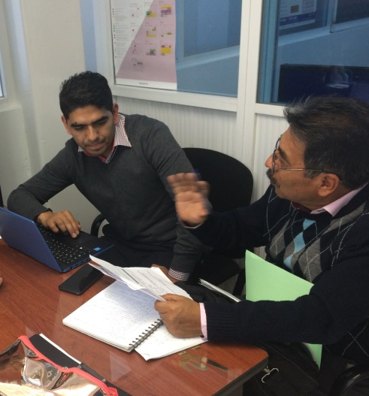

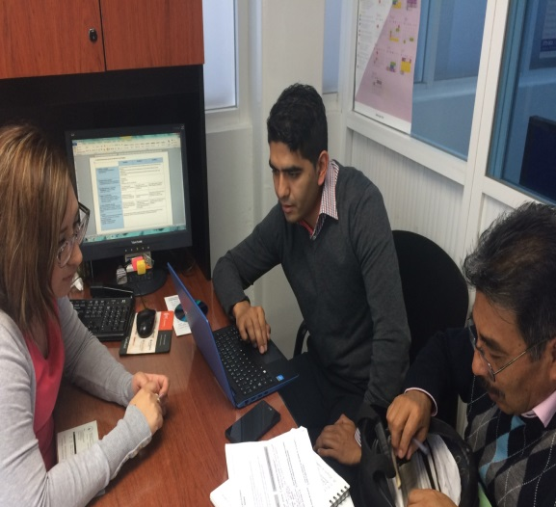
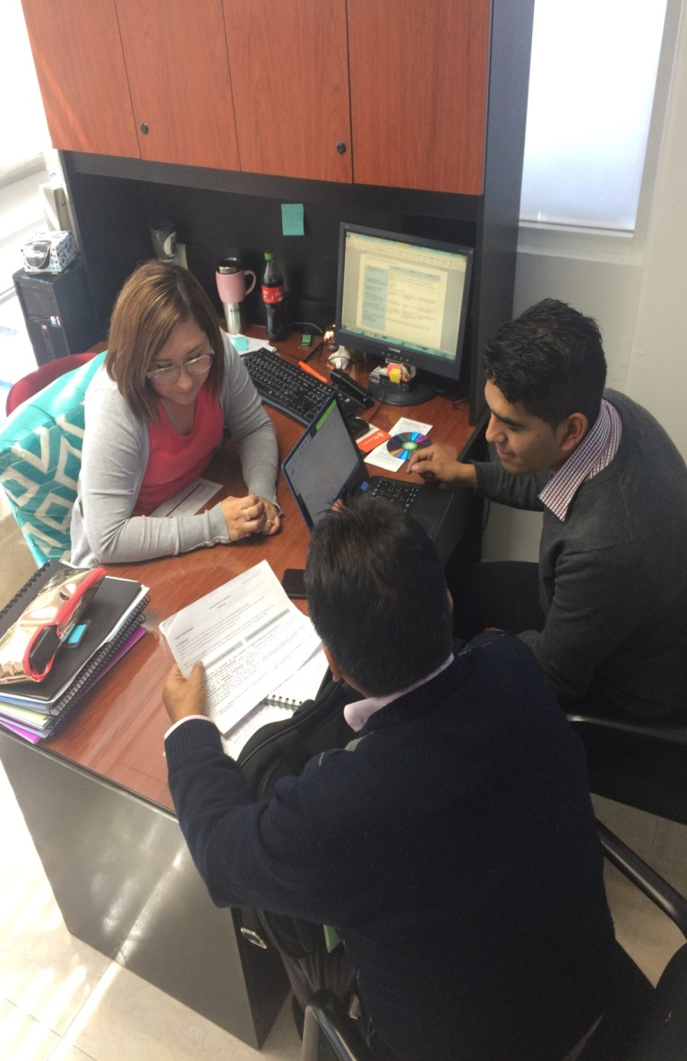

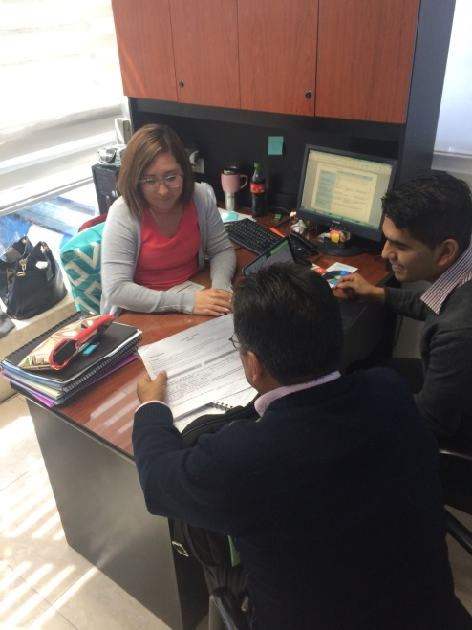
Producto 9. Fotografías de la sesión

Slide 45
Producto 10

Slide 46

Producto 10. Evaluación. Tipos, herramientas de aprendizaje.

Slide 47
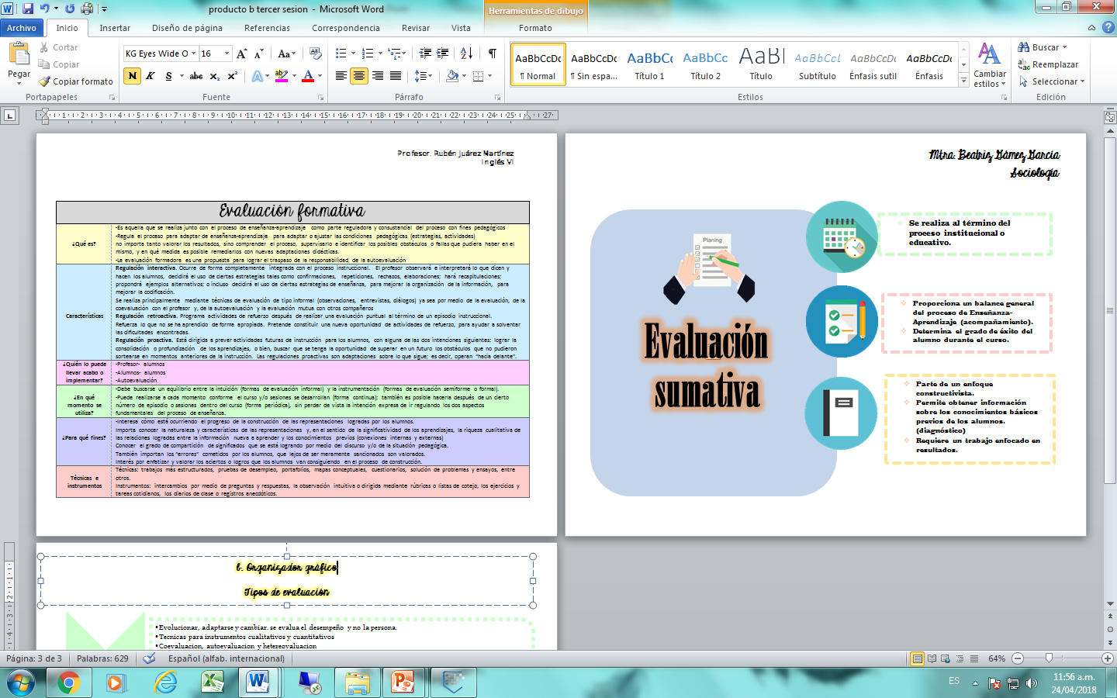

Slide 48
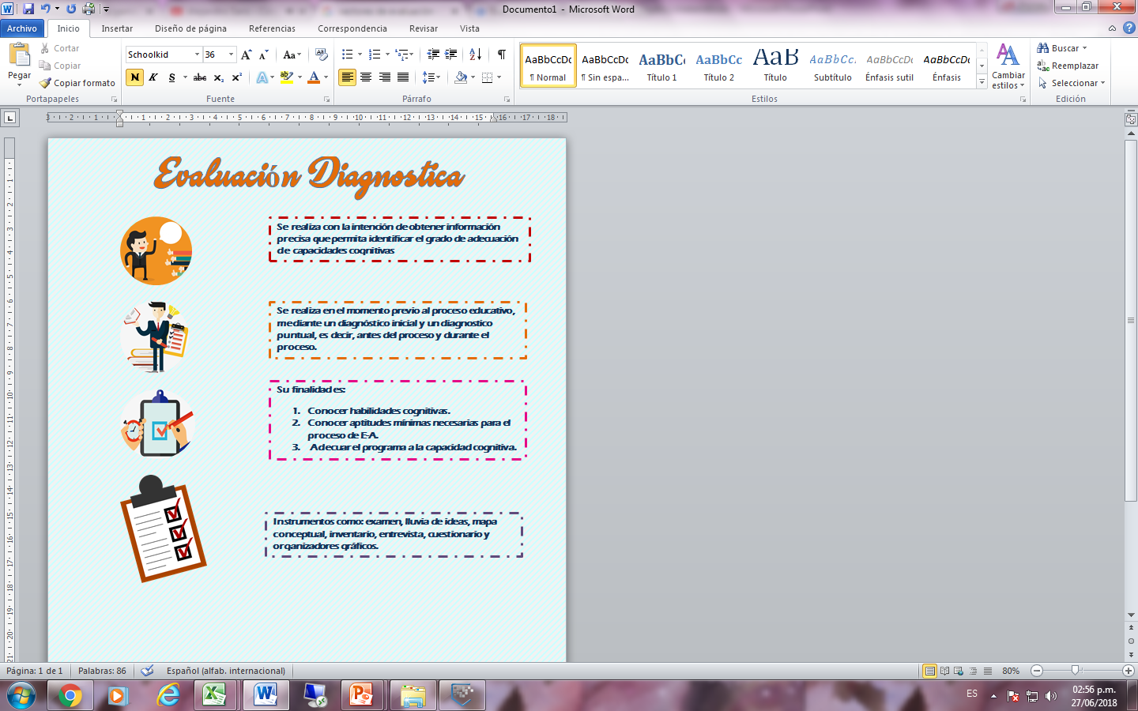

Slide 49
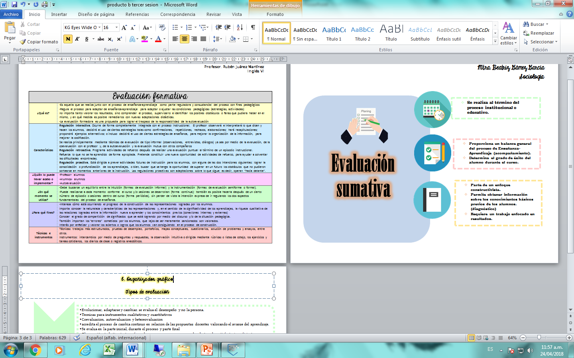

Slide 50
Producto 11

Slide 51
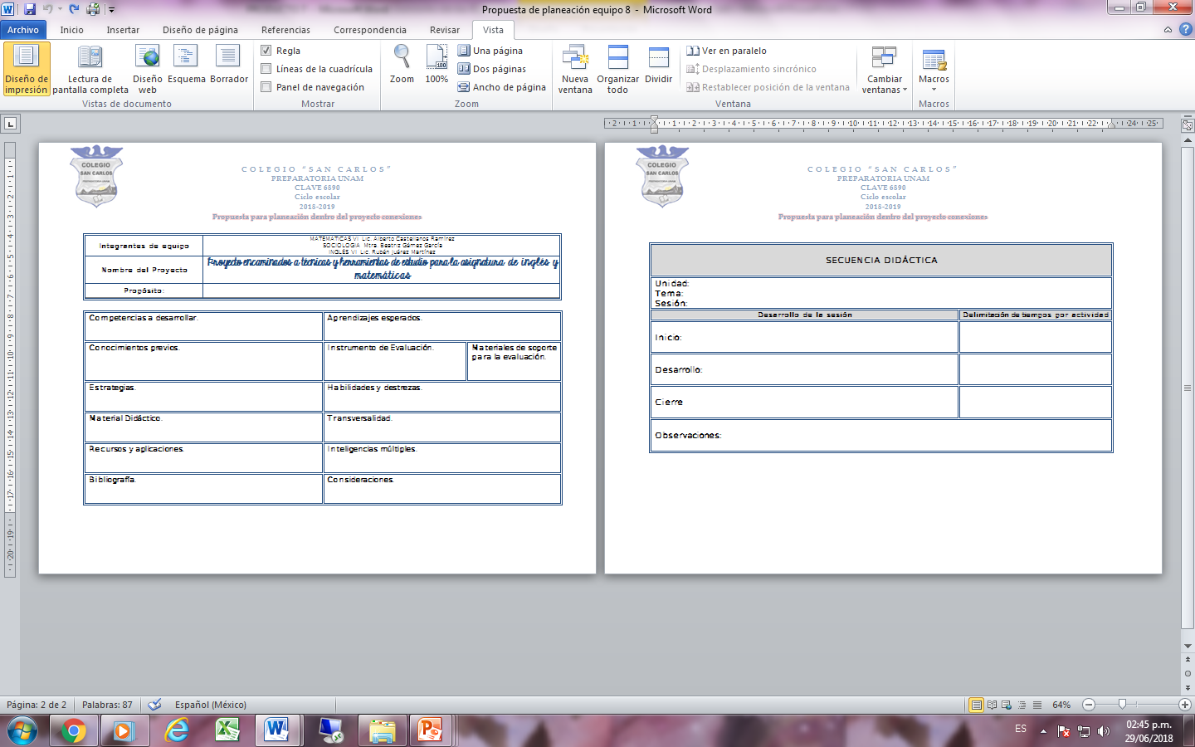
Producto 11. Evaluación. Formatos. Prerrequisitos..

Slide 52

11. Evaluación. Formatos. Prerrequisitos..

Slide 53
Producto 12

Slide 54
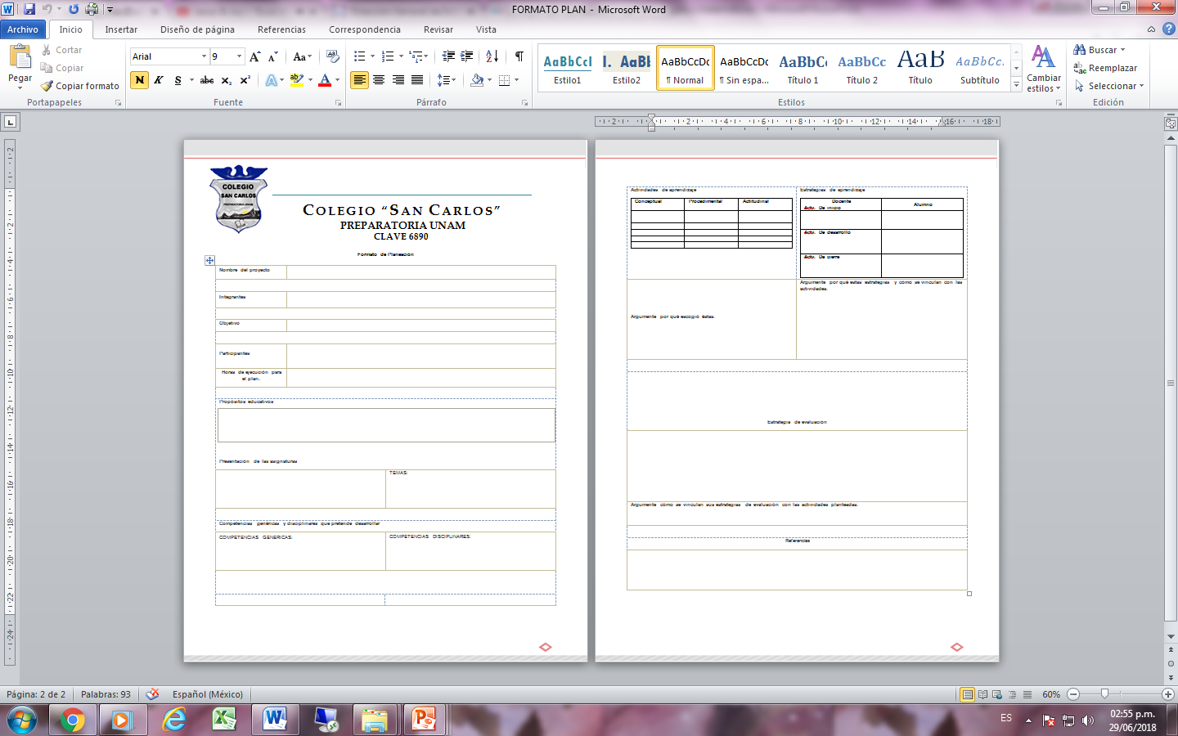
12. Evaluación. Formatos. Grupo Heterogéneo.

Slide 55
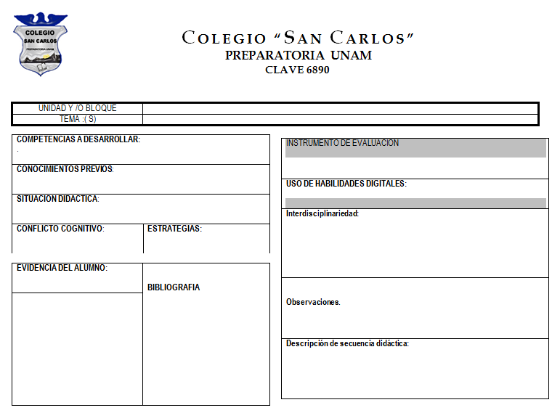

Slide 56
Producto 13

Slide 57
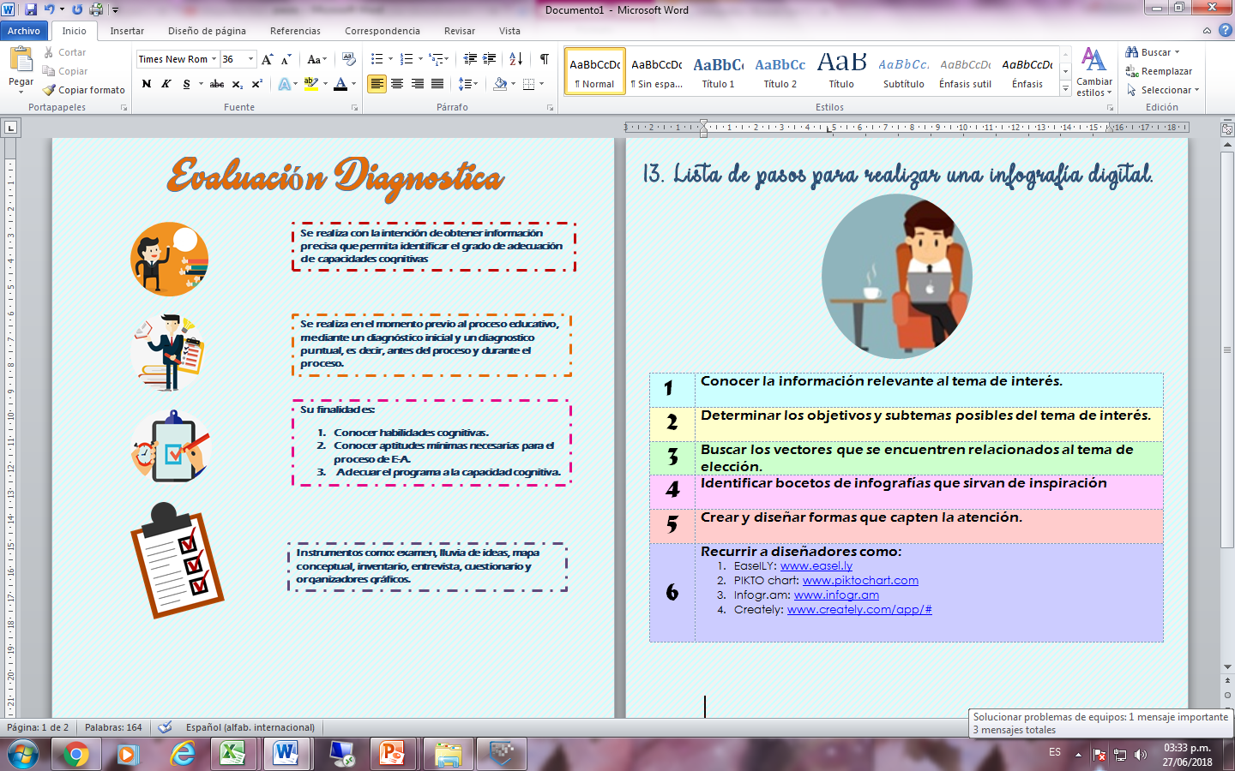

Slide 58
Producto 14

Slide 59
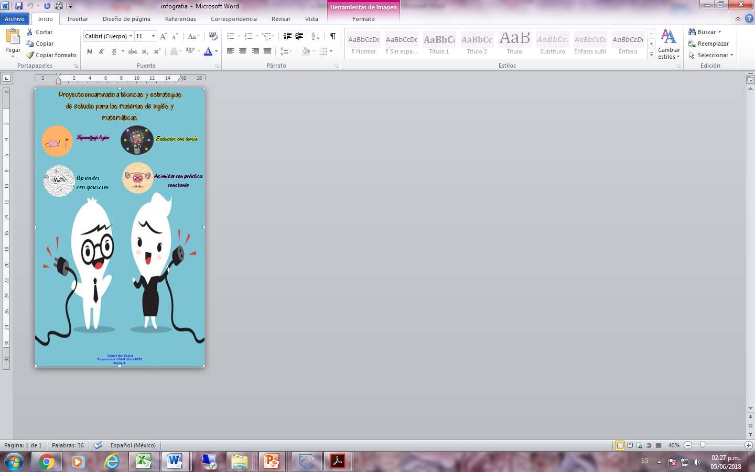
Infografía

Slide 60
Producto 15

Slide 61
Conferencia. Escuelas y Derechos Humanos. Retos y Desafíos
Mtra. Beatriz Gámez García
Sociología
En la conferencia seleccionada se destaca la importancia de los Derechos Humanos partiendo del punto de vista legal en base al respaldo de la Ley General de Educación y en la Ley Orgánica de la UNAM.
Es importante relacionar la importancia del cumplimiento de los derechos humanos en relación a la labor docente, la cual no solo radica en brindar conocimientos a los alumnos sino en formarlos para la vida, en fomentar en cada estudiante valores que favorezcan su desarrollo profesional y personal.

Slide 62
Conferencia. Escuelas y Derechos Humanos. Retos y Desafíos
Rubén Juárez Martínez
Ingles VI

